Slide 1
电力拖动自动控制系统
—运动控制系统
第3篇
*第10章
伺服系统

Slide 2
伺服系统
伺服（Servo）意味着“伺候”和“服从”。
广义的伺服系统是精确地跟踪或复现某个给定过程的控制系统，也可称作随动系统。

Slide 3
伺服系统
狹义伺服系统又称位置随动系统，其被控制量（输出量）是负载机械空间位置的线位移或角位移，当位置给定量（输入量）作任意变化时，系统的主要任务是使输出量快速而准确地复现给定量的变化。

Slide 4
内 容 提 要
伺服系统的特征及组成
伺服系统控制对象的数学模型
伺服系统的设计

Slide 5
10.1伺服系统的特征及组成
伺服系统的功能是使输出快速而准确地复现给定，对伺服系统具有如下的基本要求：
(1) 稳定性好 伺服系统在给定输入和外界干扰下，能在短暂的过渡过程后，达到新的平衡状态，或者恢复到原先的平衡状态。

Slide 6
10.1.1伺服系统的基本要求及特征
(2) 精度高 伺服系统的精度是指输出量跟随给定值的精确程度，如精密加工的数控机床，要求很高的定位精度。
(3) 动态响应快 动态响应是伺服系统重要的动态性能指标，要求系统对给定的跟随速度足够快、超调小，甚至要求无超调。

Slide 7
10.1.1伺服系统的基本要求及特征
(4) 抗扰动能力强 在各种扰动作用时，系统输出动态变化小，恢复时间快，振荡次数少，甚至要求无振荡。

Slide 8
伺服系统的特征
必须具备高精度的传感器，能准确地给出输出量的电信号。
功率放大器以及控制系统都必须是可逆的。
足够大的调速范围及足够强的低速带载性能。
快速的响应能力和较强的抗干扰能力。

Slide 9
10.1.2伺服系统的组成
伺服系统由伺服电动机、功率驱动器、控制器和传感器四大部分组成。
除了位置传感器外，可能还需要电压、电流和速度传感器。

Slide 10
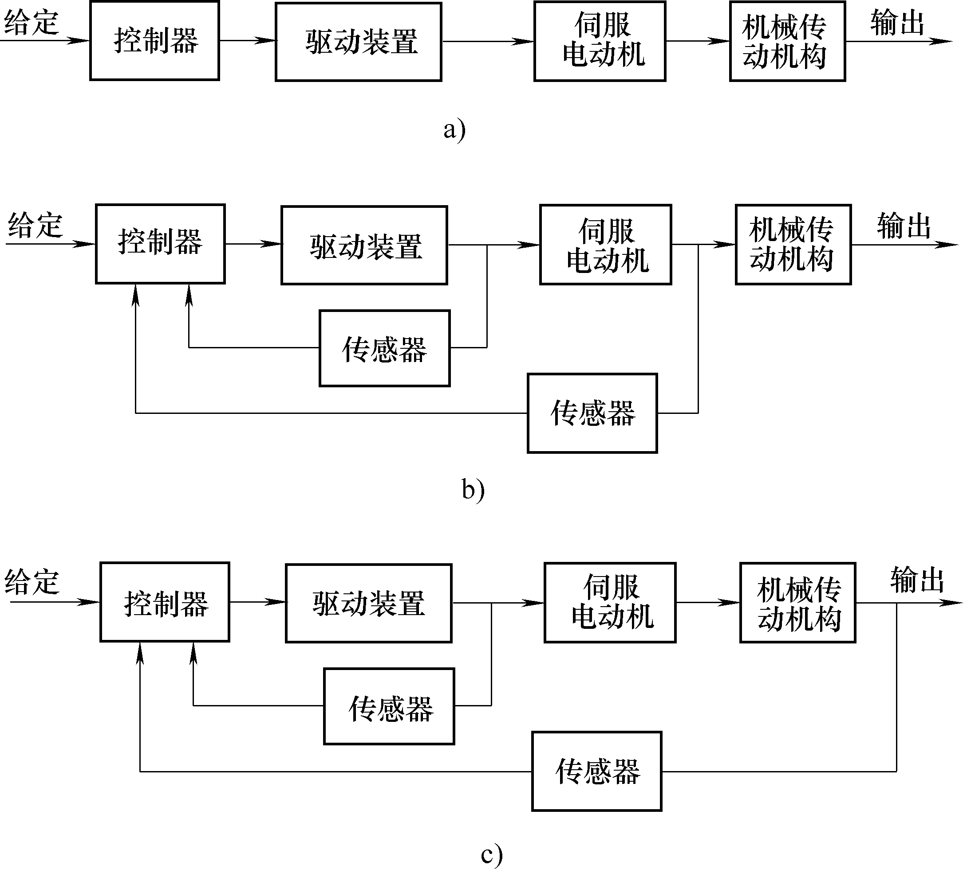
10.1.2伺服系统的组成
图10 -1 位置伺服系统结构示意图
A）开环系统 b）半闭环系统 c）全闭环系统

Slide 11
10.1.2伺服系统的组成
伺服电动机
小功率伺服系统：永磁式伺服电机；
大功率伺服系统：电励磁直流或交流伺服电机；
功率驱动器
功率放大，常用IGBT等构成的PWM变换器；
控制器
运行控制算法；
模拟式向数字式发展；

Slide 12
10.1.2伺服系统的组成
位置传感器
电位器：最简单的位移-电压传感器，直接给出电压信号，但滑臂和电阻间有滑动接触，容易磨损和接触不良，可靠性差；
基于电磁感应原理的位置传感器：旋转变压器，感应同步器等，可靠性和精度都较好；
光电编码器：增量式和绝对式，直接输出数字式电脉冲信号；
磁性编码器：直接输出数字式电脉冲信号，环境适应能力强，但制成高分辨率有一定困难。

Slide 13
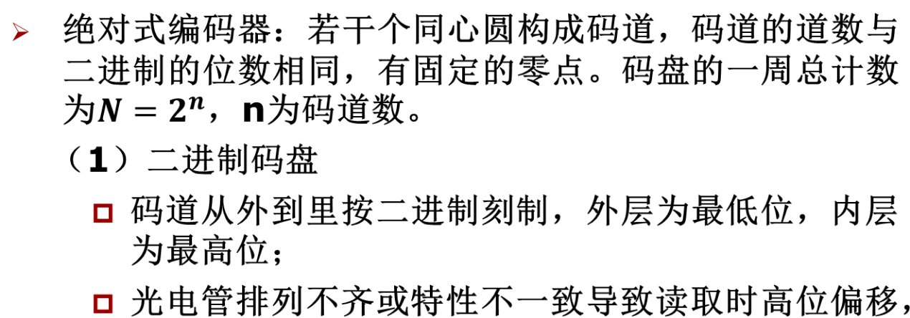
10.1.2伺服系统的组成

Slide 14
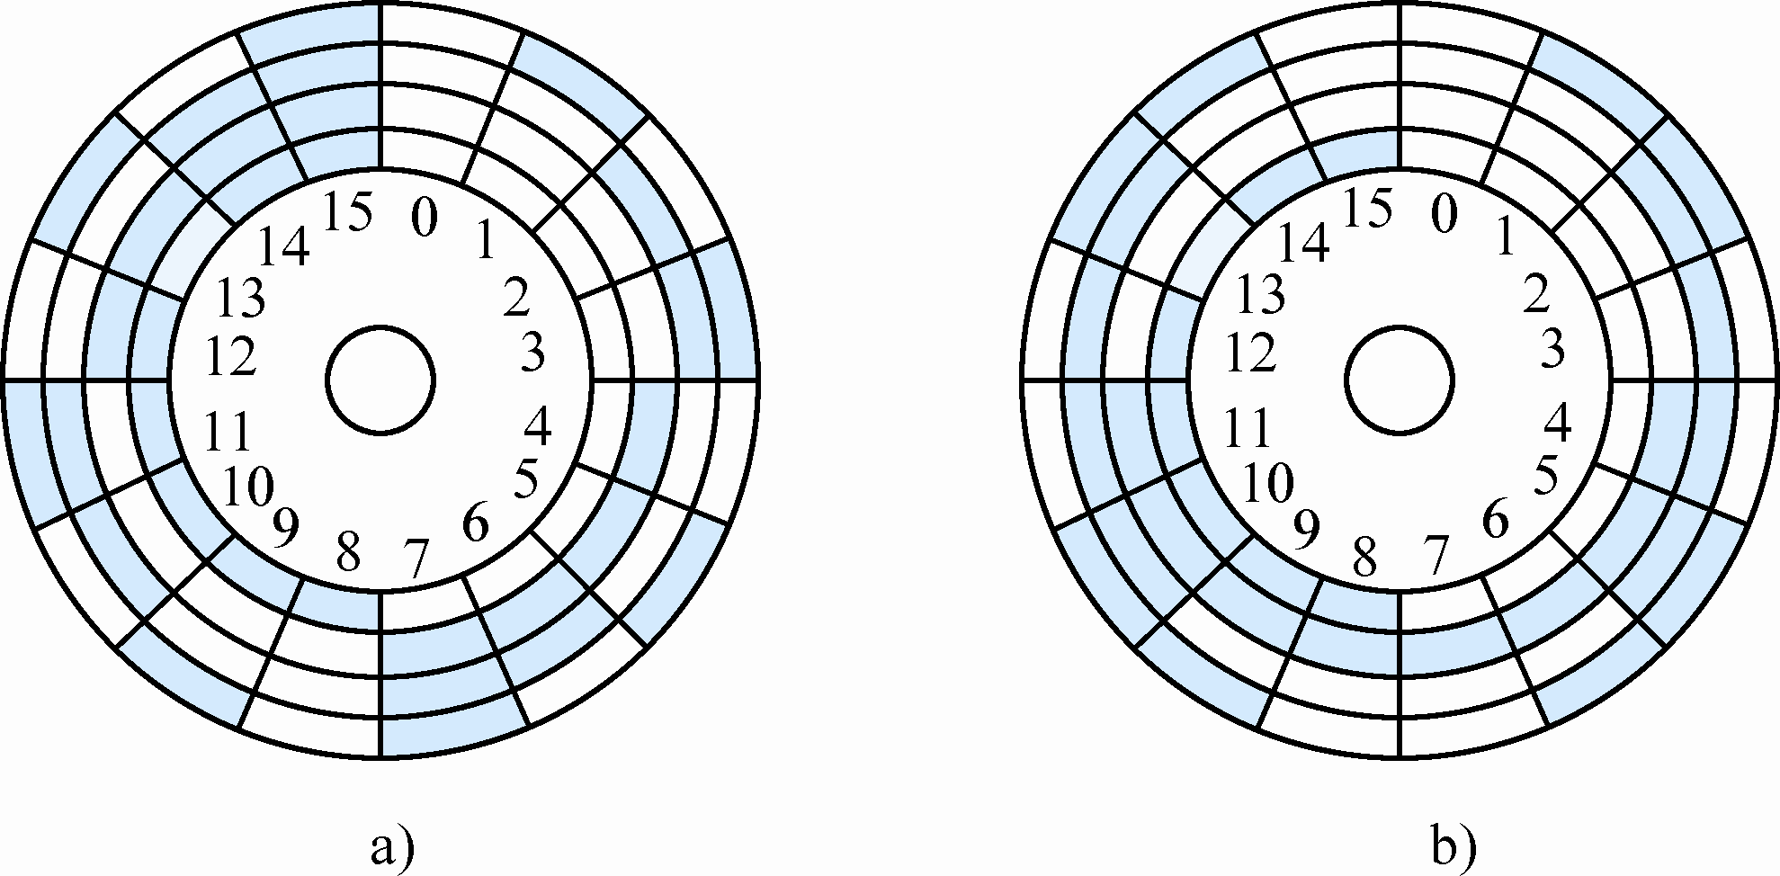
10.1.2伺服系统的组成
光电编码器中的绝对式编码器
图10 -2 绝对值式编码器的码盘
a) 二进制码盘 b)循环码码盘

Slide 15
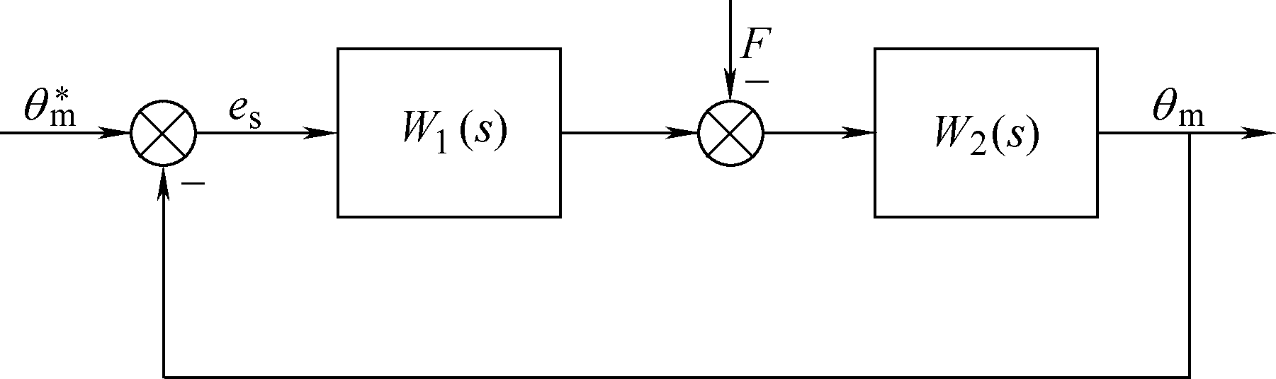
10.1.3 伺服系统的性能指标
图10 -3 线性位置伺服系统一般动态结构图

Slide 16
10.1.3 伺服系统的性能指标
伺服系统实际位置与目标值之间的误差，称作系统的稳态跟踪误差。
由系统结构和参数决定的稳态跟踪误差可分为三类：位置误差、速度误差和加速度误差。
伺服系统在动态调节过程中性能指标称为动态性能指标，如超调量、跟随速度及时间、调节时间、振荡次数、抗扰动能力等。

Slide 17
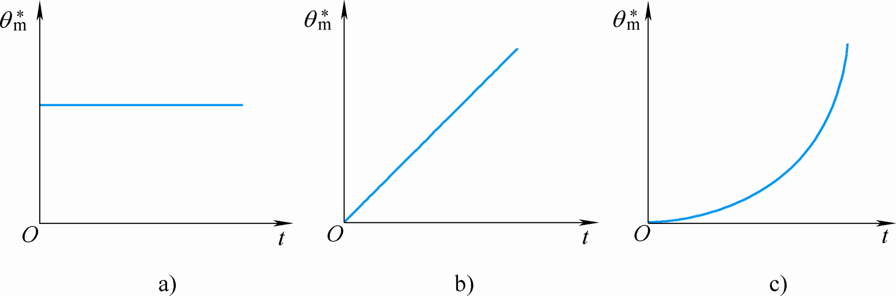
10.1.3 伺服系统的性能指标
图10 -4 位置伺服系统的典型输入信号
a）位置阶跃输入 b）速度输入 c）加速度输入

Slide 18
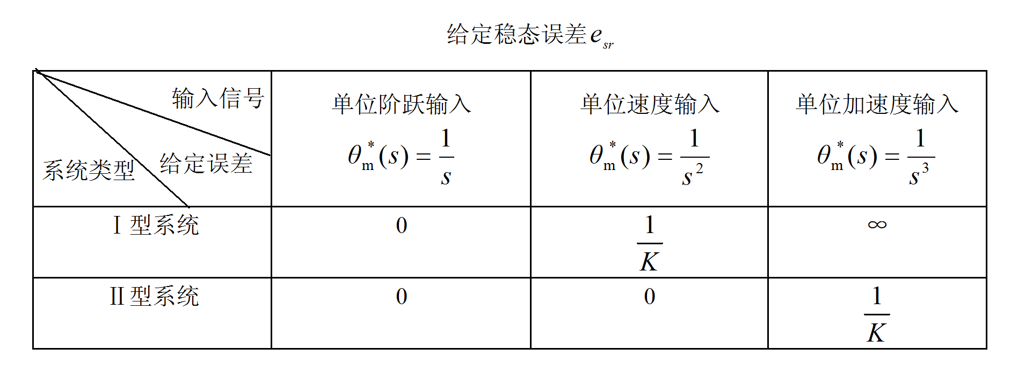
10.1.3 伺服系统的性能指标
伺服系统在三种单位输入信号的作用下给定稳态误差

Slide 19
10.2 伺服系统控制对象的数学模型
根据伺服电动机的种类，伺服系统可分为直流和交流两大类。
伺服系统控制对象包括伺服电动机、驱动装置和机械传动机构。

Slide 20
10.2.1 直流伺服系统控制对象的数学模型
直流伺服系统的执行元件为直流伺服电动机，中、小功率的伺服系统采用直流永磁伺服电动机，当功率较大时，也可采用电励磁的直流伺服电动机。
直流无刷电动机与直流电动机有相同的控制特性，也可归入直流伺服系统。

Slide 21
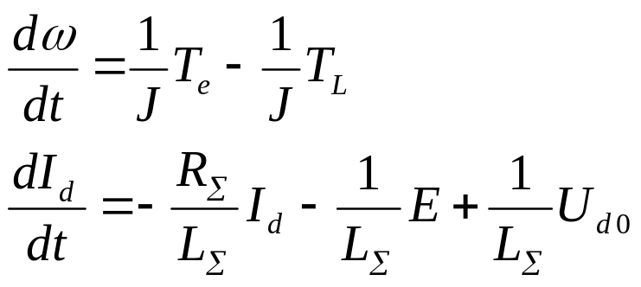
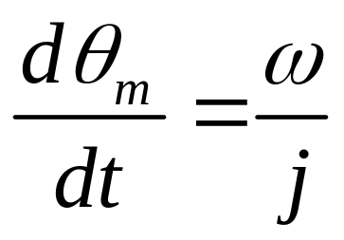
10.2.1 直流伺服系统控制对象的数学模型
直流伺服电动机的状态方程
机械传动机构的状态方程

Slide 22
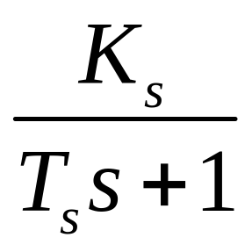
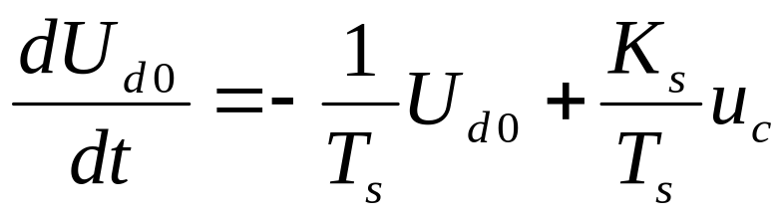
10.2.1 直流伺服系统控制对象的数学模型
驱动装置的近似等效传递函数
状态方程

Slide 23
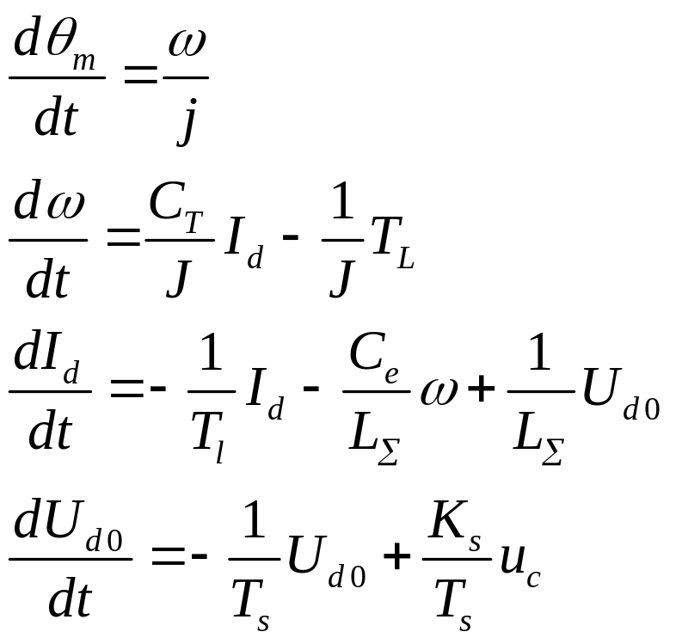
10.2.1 直流伺服系统控制对象的数学模型
控制对象的数学模型

Slide 24
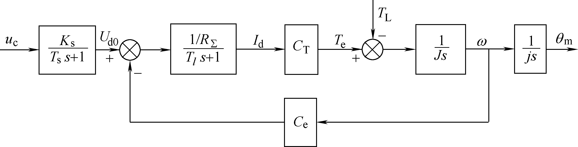
10.2.1 直流伺服系统控制对象的数学模型
图10 -5直流伺服系统控制对象结构图

Slide 25
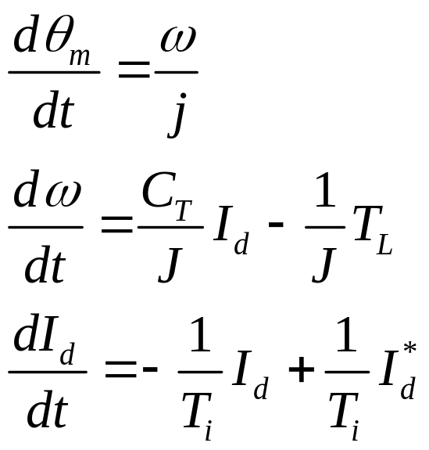
10.2.1 直流伺服系统控制对象的数学模型
采用电流闭环后，电流环的等效传递函数为惯性环节，故带有电流闭环控制的对象数学模型为

Slide 26
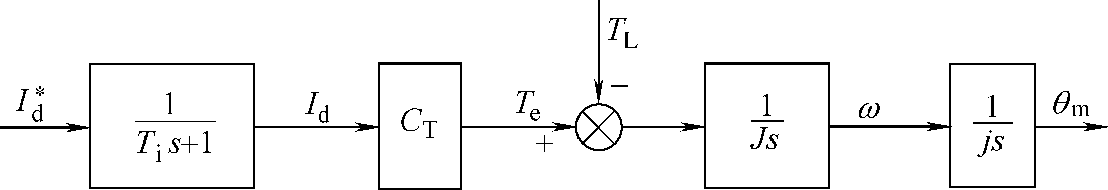
10.2.1 直流伺服系统控制对象的数学模型
图10 -6 带有电流闭环控制的对象结构图

Slide 27
10.2.2交流伺服系统控制对象的数学模型
用交流伺服电动机作为伺服系统的执行电动机，称作交流伺服系统。
常用的交流伺服电动机有三相异步电动机、永磁式同步电动机和磁阻式步进电动机等，也可用电励磁的同步伺服电动机。
无论是异步电动机，还是同步电动机，经过矢量变换、磁链定向和电流闭环控制均可等效为电流控制的直流电动机。

Slide 28
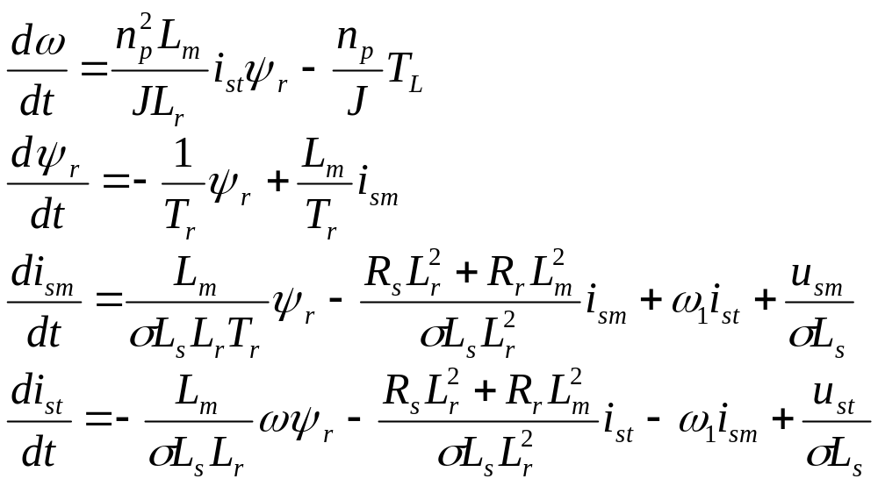
10.2.2交流伺服系统控制对象的数学模型
异步电动机按转子磁链定向的数学模型为

Slide 29
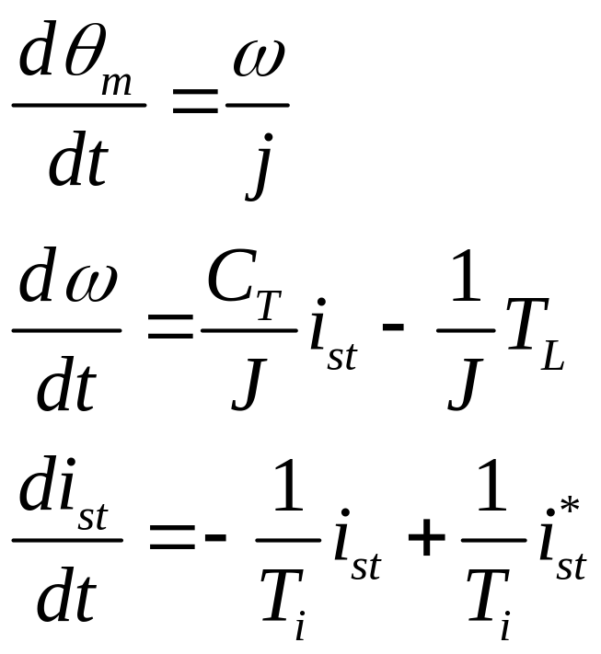
10.2.2交流伺服系统控制对象的数学模型
采用电流闭环控制后，对象的数学模型为

Slide 30
10.2.2交流伺服系统控制对象的数学模型
C_{T}为包含磁链作用在内的转矩系数，电流转矩分量相当于直流电动机的电枢电流，电流闭环控制的交流伺服电动机结构图与直流电动机相仿。
对于同步伺服电动机也可得到相同结论，不重复论述。

Slide 31
10.2.2交流伺服系统控制对象的数学模型
采用电流闭环控制后，交流伺服系统与直流伺服系统具有相同的控制对象数学模型。
称作在电流闭环控制下交、直流伺服系统控制对象的统一模型。
用相同的方法设计交流或直流伺服系统。

Slide 32
10.3伺服系统的设计
伺服系统的结构因系统的具体要求而异，对于闭环伺服控制系统，常用串联校正或并联校正方式进行动态性能的调整。

Slide 33
10.3伺服系统的设计
校正装置串联配置在前向通道的校正方式称为串联校正，一般把串联校正单元称作调节器，所以又称为调节器校正。
若校正装置与前向通道并行，则称为并联校正；信号流向与前向通道相同时，称作前馈校正；信号流向与前向通道相反时，则称作反馈校正。

Slide 34
10.3.1调节器校正及其传递函数
常用的调节器有比例－微分（PD）调节器、比例－积分（PI）调节器以及比例－积分－微分（PID）调节器，设计中可根据实际伺服系统的特征进行选择。

Slide 35
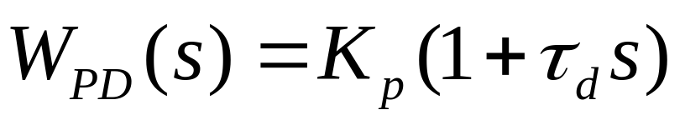
PD调节器校正
在系统的前向通道上串联PD调节器校正装置，可以使相位超前，以抵消惯性环节和积分环节使相位滞后而产生的不良后果。
PD调节器的传递函数为

Slide 36
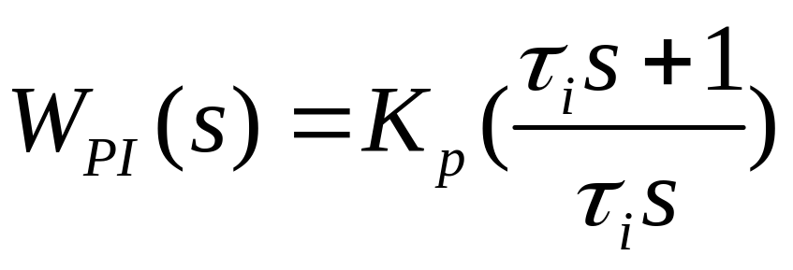
PI调节器校正
如果系统的稳态性能满足要求，并有一定的稳定裕量，而稳态误差较大，则可以用PI调节器进行校正。
PI调节器的传递函数为

Slide 37
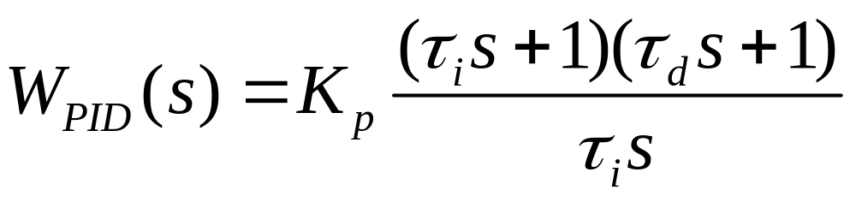
PID调节器校正
将PD串联校正和PI串联校正联合使用，构成PID调节器。
如果合理设计则可以综合改善伺服系统的动态和静态特性。
PID串联校正装置的传递函数为

Slide 38
10.3.2单环位置伺服系统
对于直流伺服电动机可以采用单位置环控制方式，直接设计位置调节器APR。
为了避免在过渡过程中电流冲击过大，应采用电流截止反馈保护，或者选择允许过载倍数比较高的伺服电动机。

Slide 39
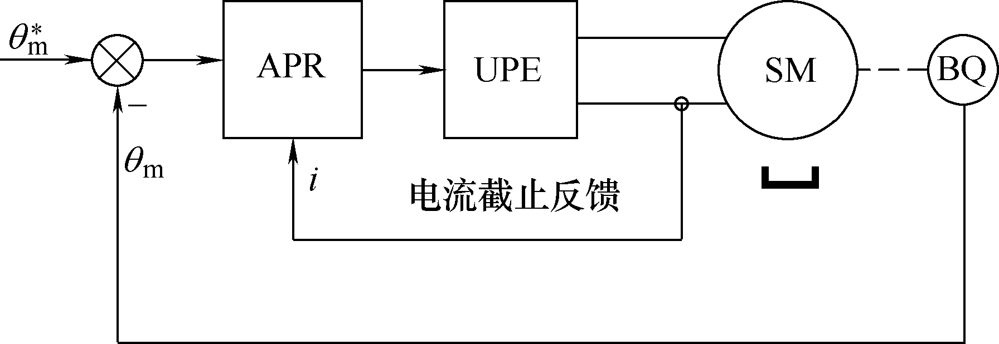
10.3.2单环位置伺服系统
图10 -7 单环位置伺服系统
APR—位置调节器 UPE—驱动装置
SM—直流伺服电动机 BQ—位置传感器

Slide 40
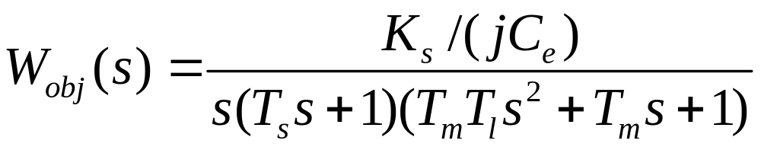
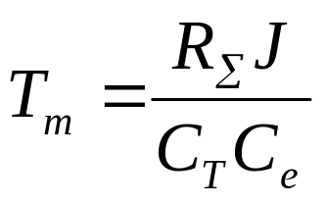
10.3.2单环位置伺服系统
忽略负载转矩，直流伺服系统控制对象传递函数为
机电时间常数

Slide 41
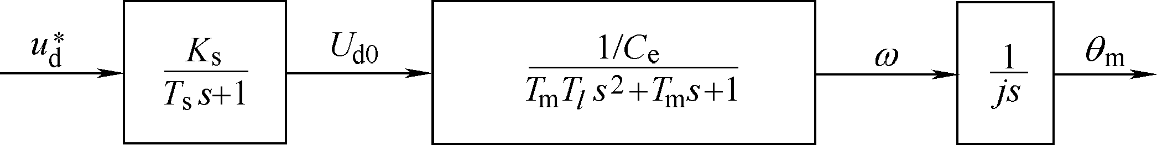
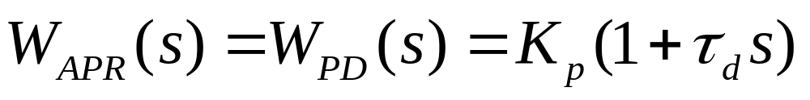
10.3.2单环位置伺服系统
图10 -8 直流伺服系统控制对象结构图
采用PD调节器，其传递函数为

Slide 42
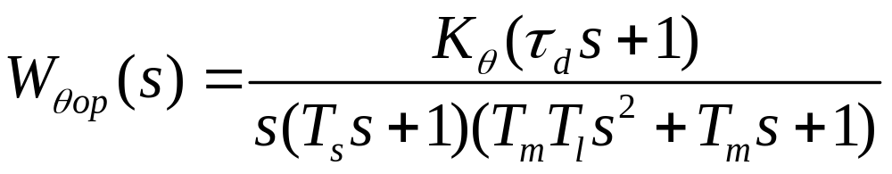
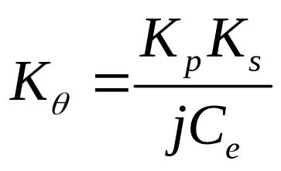
10.3.2单环位置伺服系统
伺服系统开环传递函数
系统开环放大系数

Slide 43
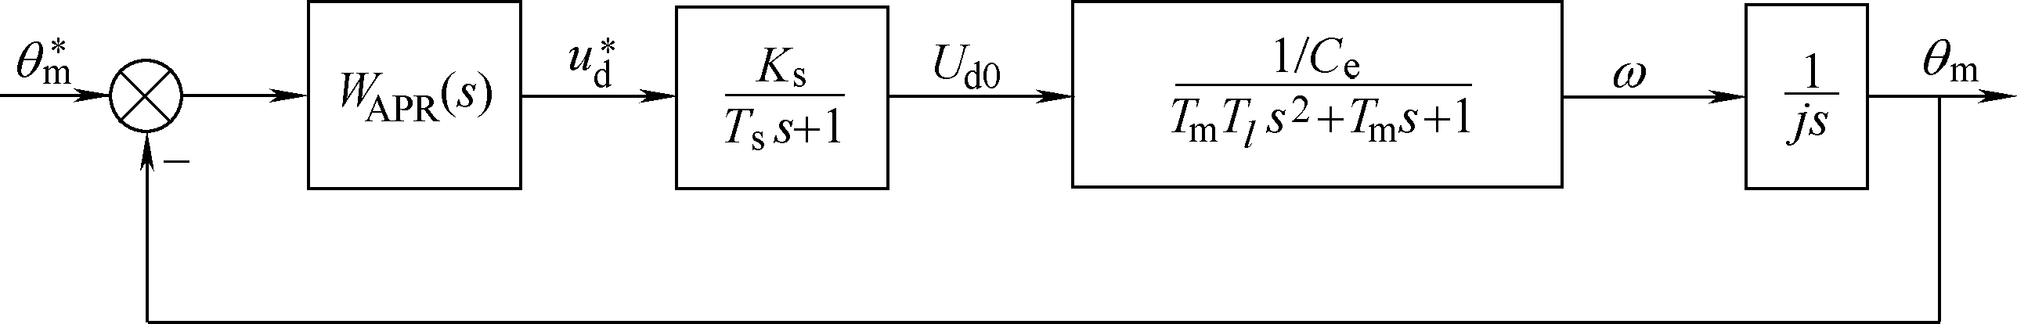
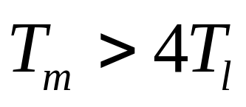
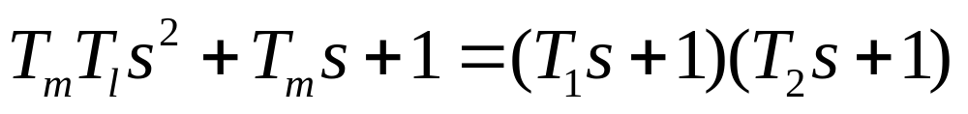
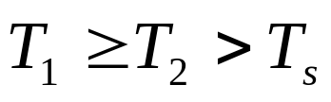
10.3.2单环位置伺服系统
图10 -9 单位置环控制直流伺服系统结构图

Slide 44
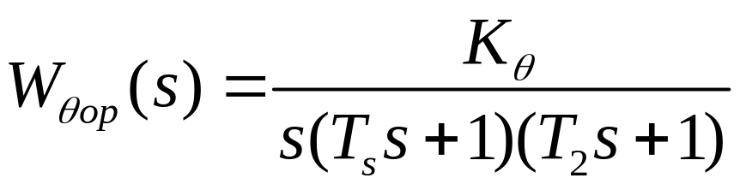
10.3.2单环位置伺服系统
用系统的开环零点消去惯性时间常数最大的开环极点，以加快系统的响应过程。
系统的开环传递函数

Slide 45
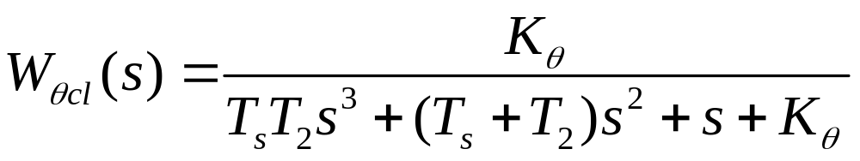
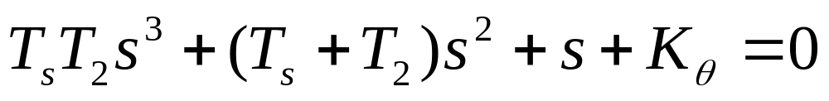
10.3.2单环位置伺服系统
伺服系统的闭环传递函数
闭环传递函数的特征方程式

Slide 46
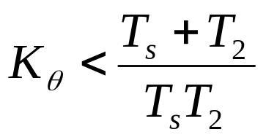
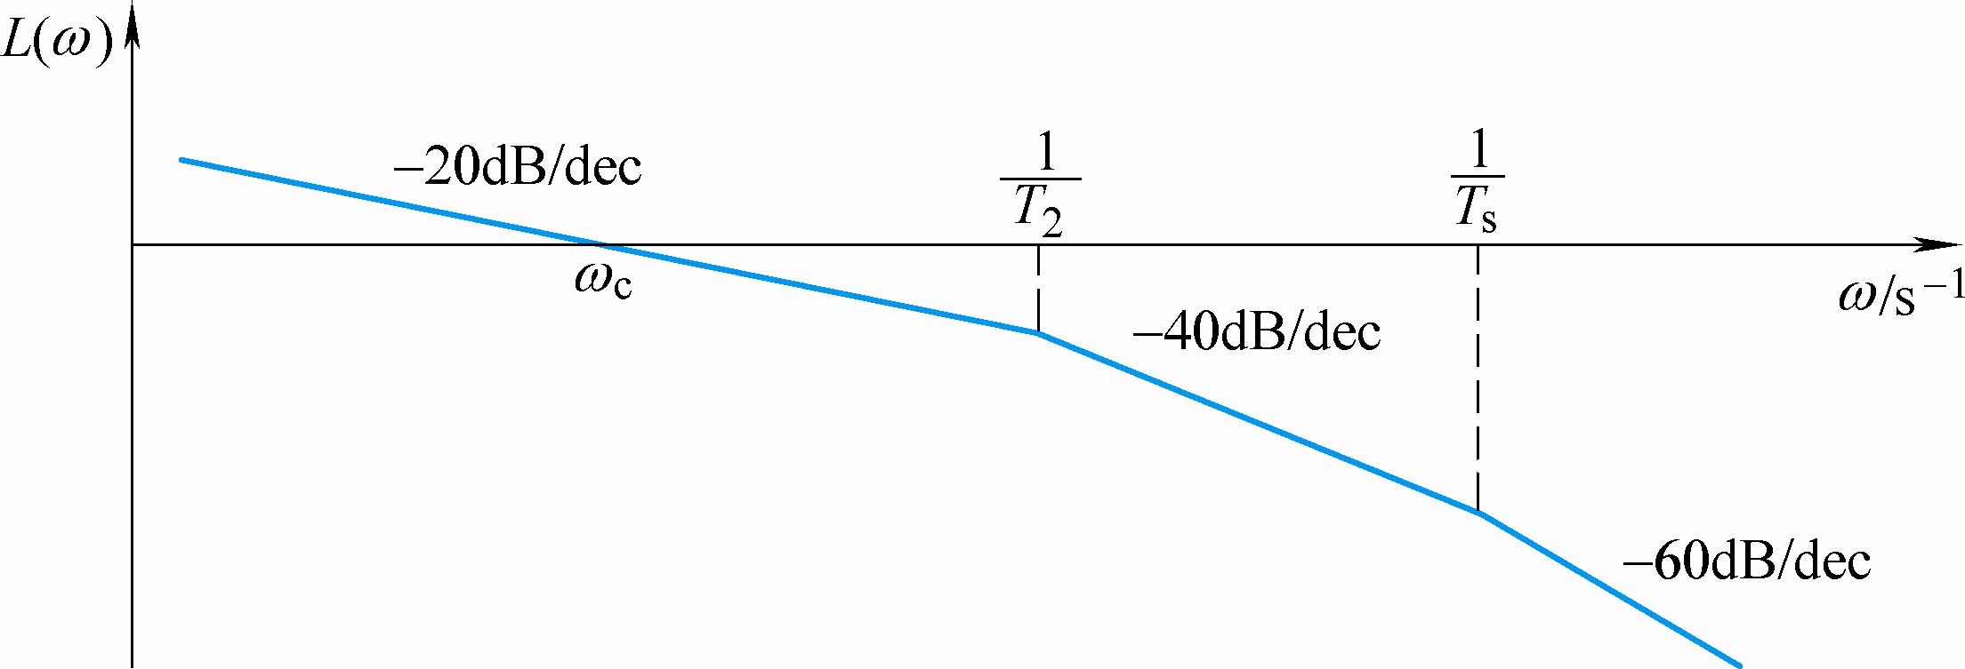
10.3.2单环位置伺服系统
用Routh稳定判据，为保证系统稳定，须使
图10 -10 单位置环伺服系统开环传递函数对数幅频特性

Slide 47
10.3.3双环伺服系统
在电流闭环控制的基础上，设计位置调节器，构成位置伺服系统，位置调节器的输出限幅是电流的最大值。
以直流伺服系统为例，对于交流伺服系统也适用，只须对伺服电动机和驱动装置应作相应的改动。

Slide 48
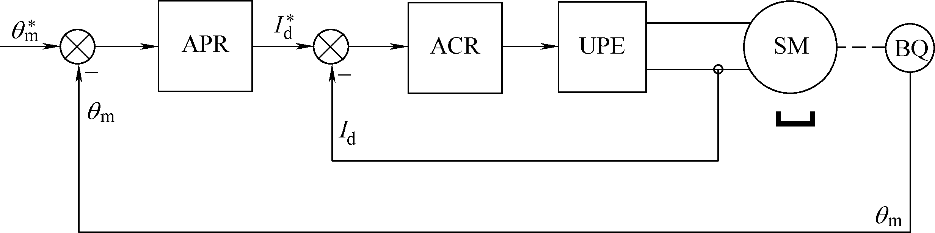
10.3.3双环伺服系统
图10 -11 双环位置伺服系统

Slide 49
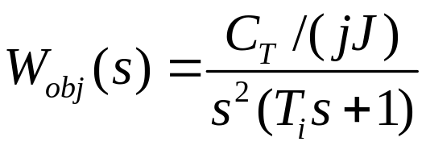
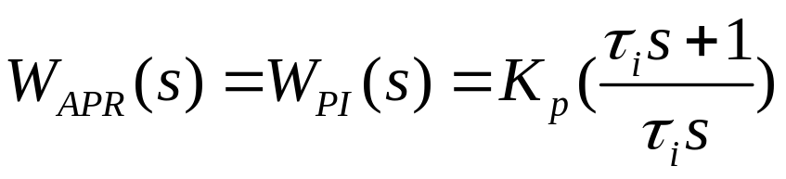
10.3.3双环伺服系统
忽略负载转矩时，带有电流闭环控制对象的传递函数为
为了消除负载扰动引起的静差，APR选用PI调节器，其传递函数

Slide 50
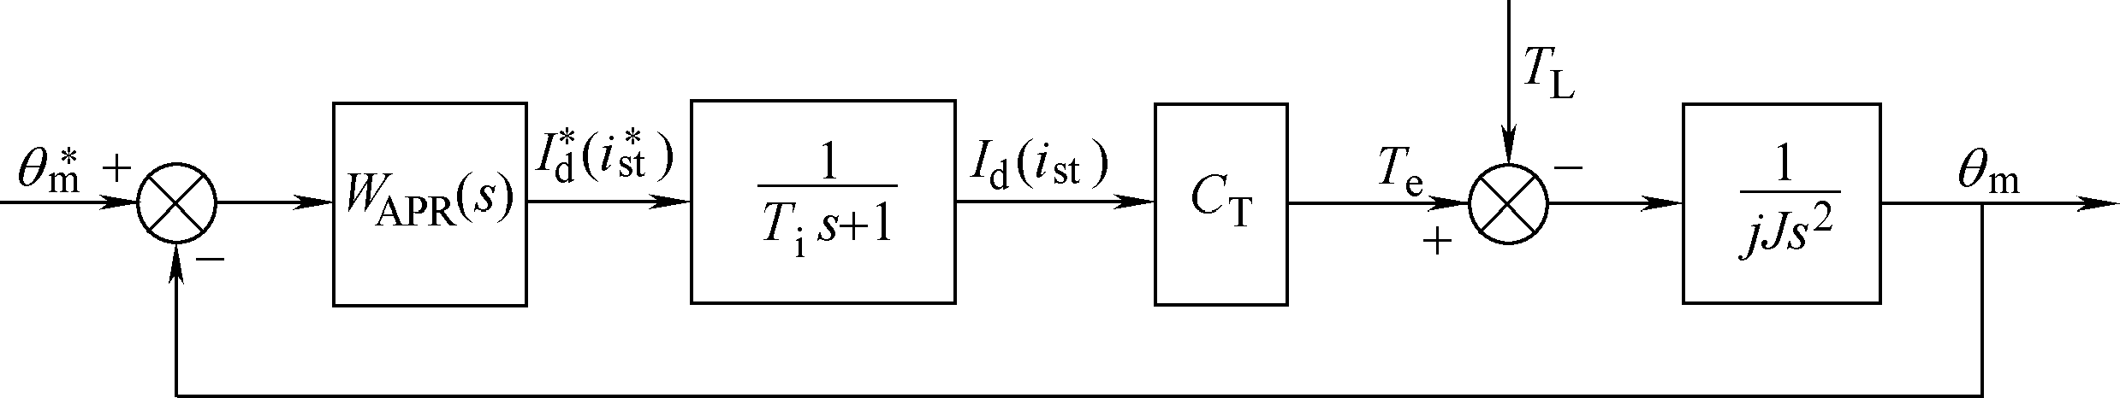
10.3.3双环伺服系统
图10 -12 双环位置伺服系统结构图

Slide 51
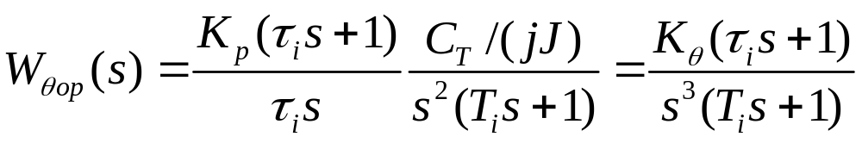
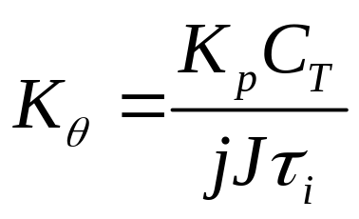
10.3.3双环伺服系统
系统的开环传递函数为
系统的开环放大系数

Slide 52
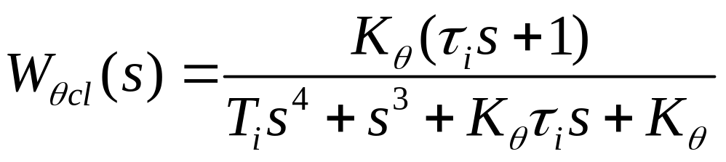
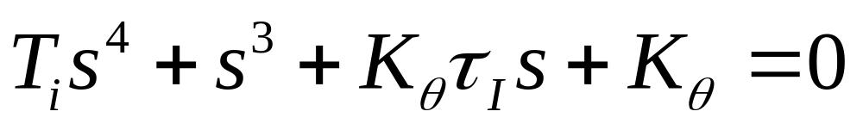
10.3.3双环伺服系统
伺服系统的闭环传递函数为
特征方程式

Slide 53
10.3.3双环伺服系统
伺服系统的闭环传递函数为
特征方程式
特征方程式未出现s的二次项，由Routh稳定判据可知，系统不稳定。

Slide 54
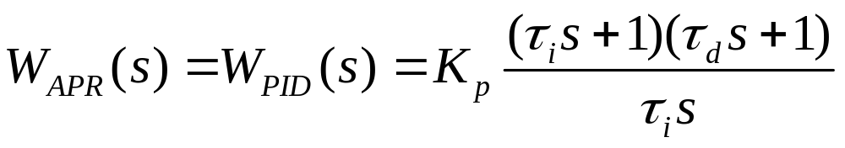
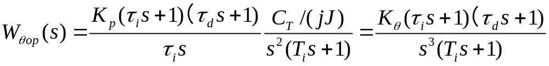
10.3.3双环伺服系统
将APR改用PID调节器，其传递函数
伺服系统的开环传递函数

Slide 55
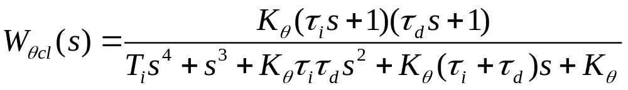
10.3.3双环伺服系统
闭环传递函数
系统特征方程式

Slide 56
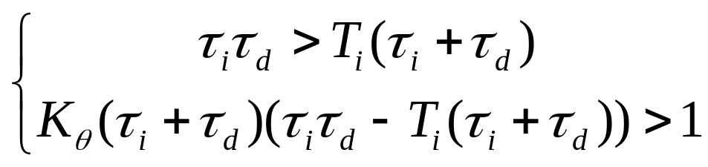
10.3.3双环伺服系统
由Routh稳定判据求得系统稳定的条件

Slide 57
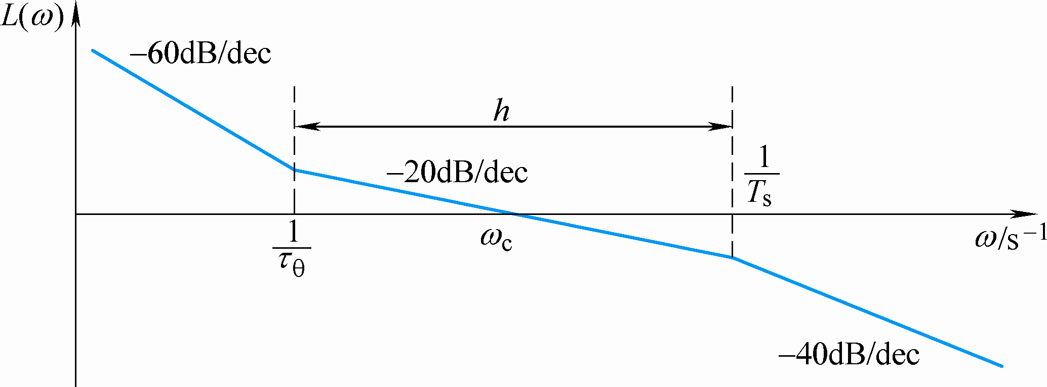
10.3.3双环伺服系统
图10 -13 采用PID控制的双环控制伺服系统开环传递函数对数幅频特性

Slide 58
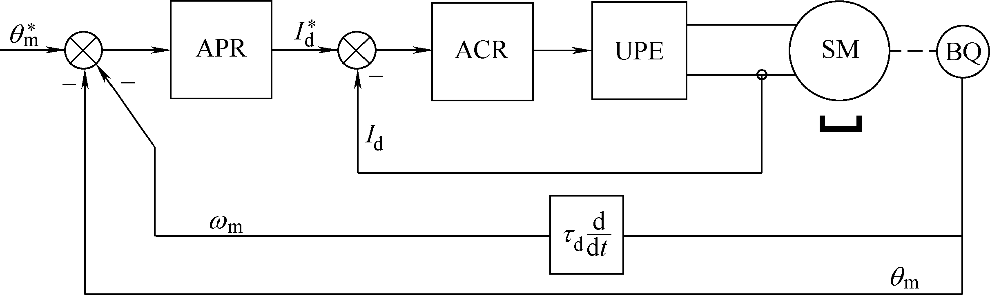
10.3.3双环伺服系统
若APR仍采用PI调节器，可在位置反馈的基础上，再加上微分负反馈，即转速负反馈。
图10 -14 带有微分负反馈的伺服系统

Slide 59
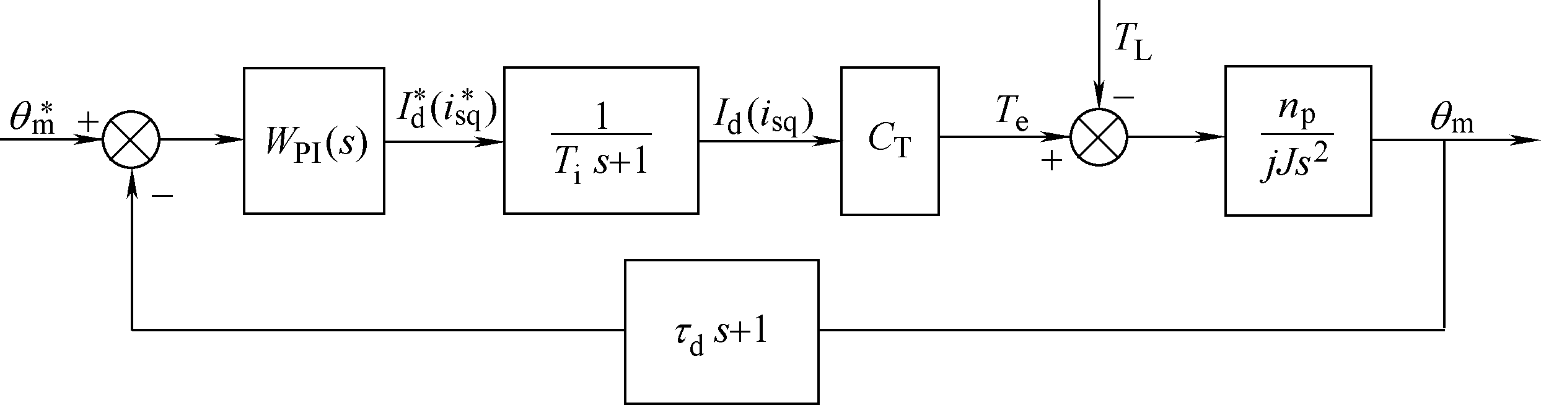
10.3.3双环伺服系统
图10 -15 带有微分负反馈的伺服系统结构图

Slide 60

10.3.4三环伺服系统
在调速系统的基础上，再设一个位置环，形成三环控制的位置伺服系统。
图10 -16 三环位置伺服系统
APR—位置调节器 ASR—转速调节器 ACR—电流调节器
BQ—光电位置传感器 DSP—数字转速信号形成环节

Slide 61


10.3.4三环伺服系统
直流转速闭环控制系统按典型II型系统设计，开环传递函数
矢量控制系统开环传递函数
两者结构相同。

Slide 62


10.3.4三环伺服系统
图10 -17 直流转速环结构图
图10 -18 矢量控制系统结构示意图

Slide 63


10.3.4三环伺服系统
图10 -19 位置环的控制对象结构图
图10 -20 位置闭环控制结构图

Slide 64


10.3.4三环伺服系统
位置环控制对象的传递函数
开环传递函数

Slide 65


10.3.4三环伺服系统
APR选用P调节器就可实现稳态无静差，则系统的开环传递函数
开环放大系数

Slide 66

10.3.4三环伺服系统
伺服系统的闭环传递函数
特征方程式

Slide 67

10.3.4三环伺服系统
用Routh稳定判据，可求得系统的稳定条件

Slide 68

10.3.5复合控制的伺服系统
从给定信号直接引出开环的前馈控制，和闭环的反馈控制一起，构成复合控制系统
图10 -21 复合控制位置伺服系统的结构原理图

Slide 69


10.3.5复合控制的伺服系统
前馈控制器的传递函数选为
得到

Slide 70
10.3.5复合控制的伺服系统
理想的复合控制随动系统的输出量能够完全复现给定输入量，其稳态和动态的给定误差都为零。
系统对给定输入实现了“完全不变性” 。
需要引入输入信号的各阶导数作为前馈控制信号，但同时会引入高频干扰信号，严重时将破坏系统的稳定性，这时不得不再加上滤波环节。

